Slide 1
工程管理汇报
2028410190 刘晓雨

Slide 2
目录
01/
工程管理报告
02/
工程伦理报告
03/
工程环境报告

Slide 3
工程管理报告
PART.01

Slide 4
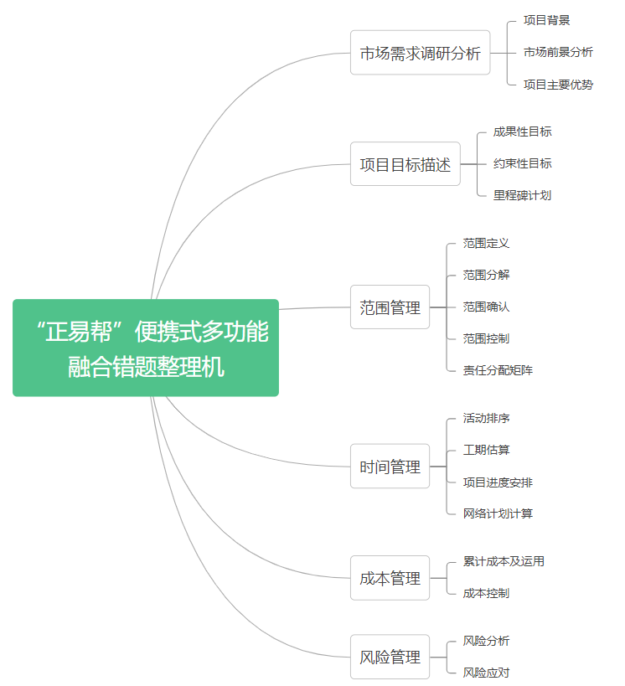
工程管理报告

Slide 5
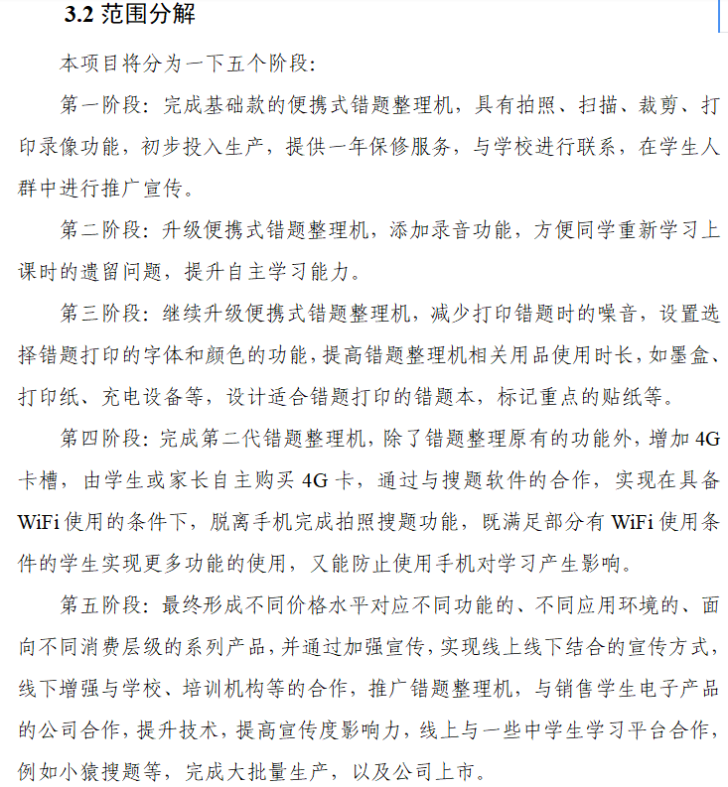
工程管理报告

Slide 6
工程伦理报告
PART.02

Slide 7
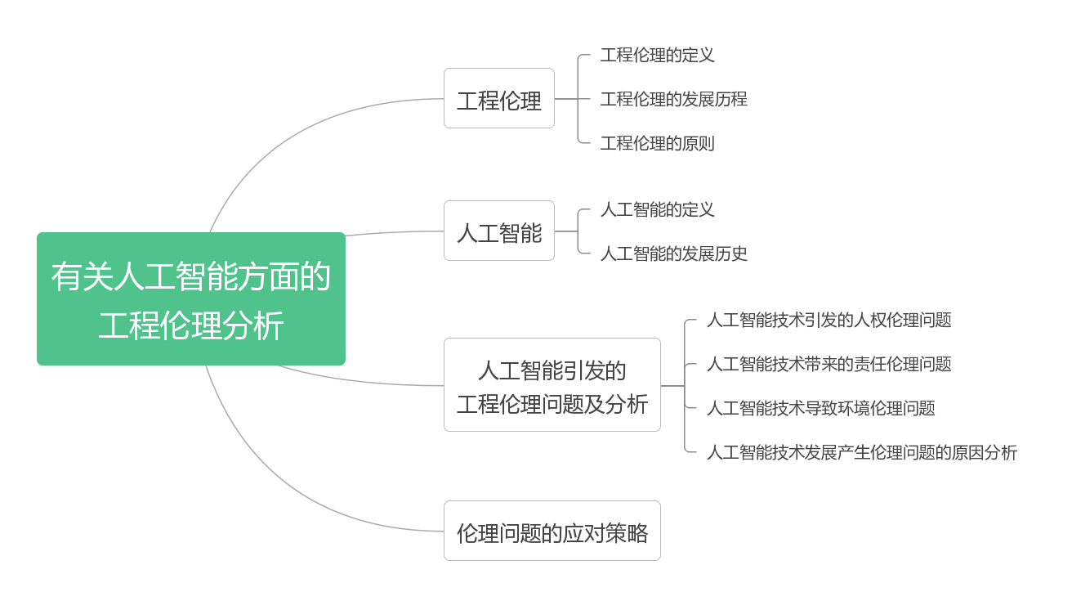
工程伦理报告

Slide 8
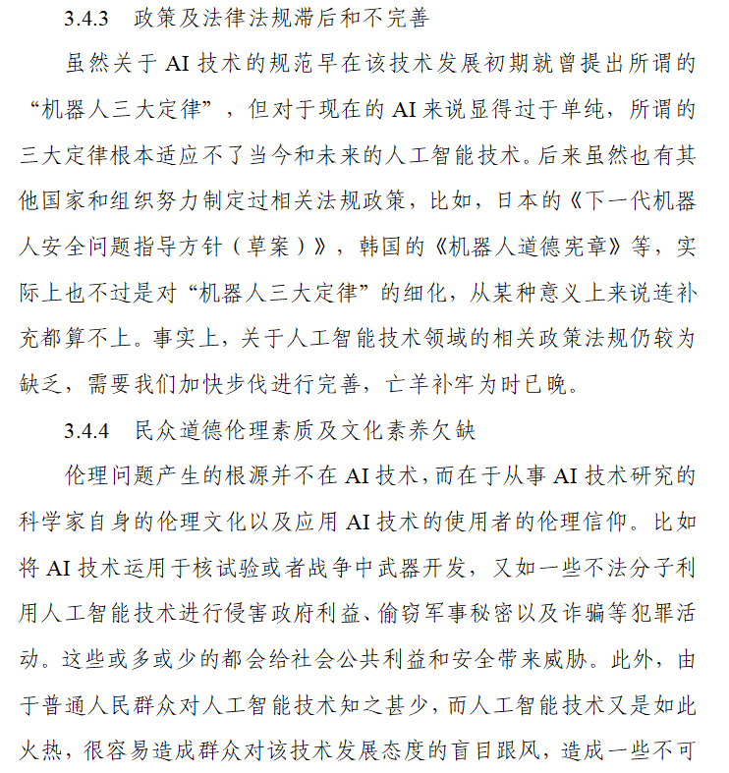
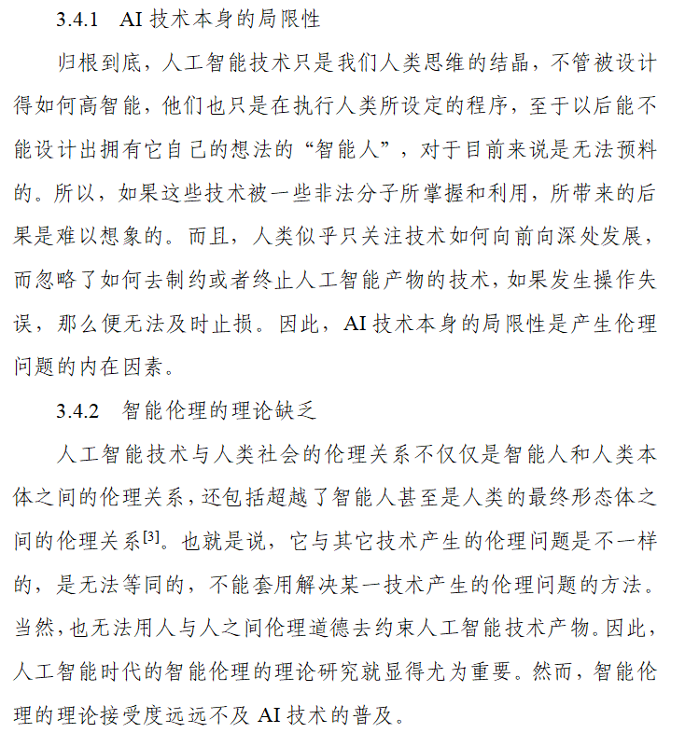
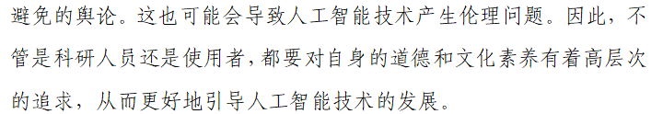
工程伦理报告

Slide 9
工程环境报告
PART.03

Slide 10
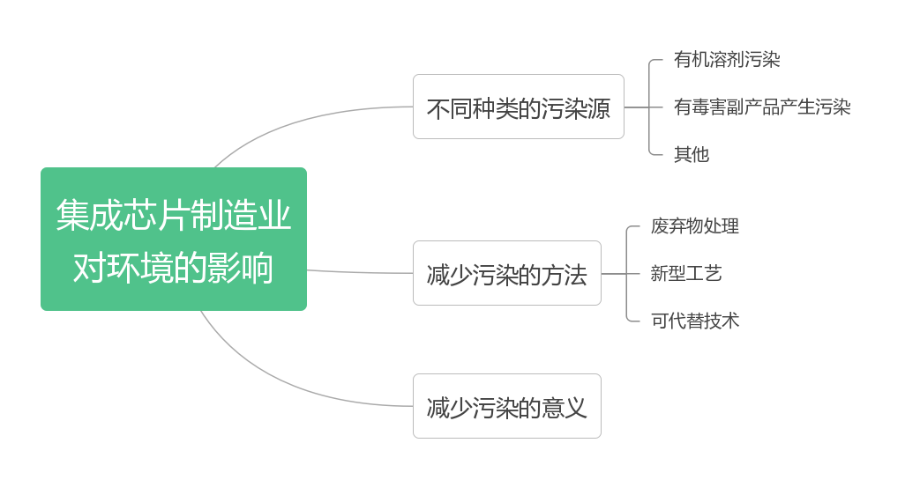
工程环境报告

Slide 11
感谢观看

